Slide 1
Кузбассу 70 лет!

Slide 2
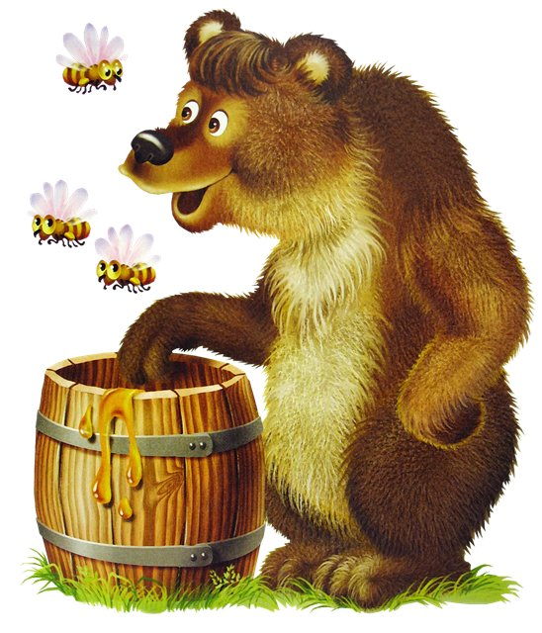
Медведь

